Slide 1
CO DOKÁŽE MOJE TĚLO?
VEDOUCÍ PROJEKTU:
VERONIKA BÁRTOVÁ, HANA ZÁPOTOCKÁ

Slide 2
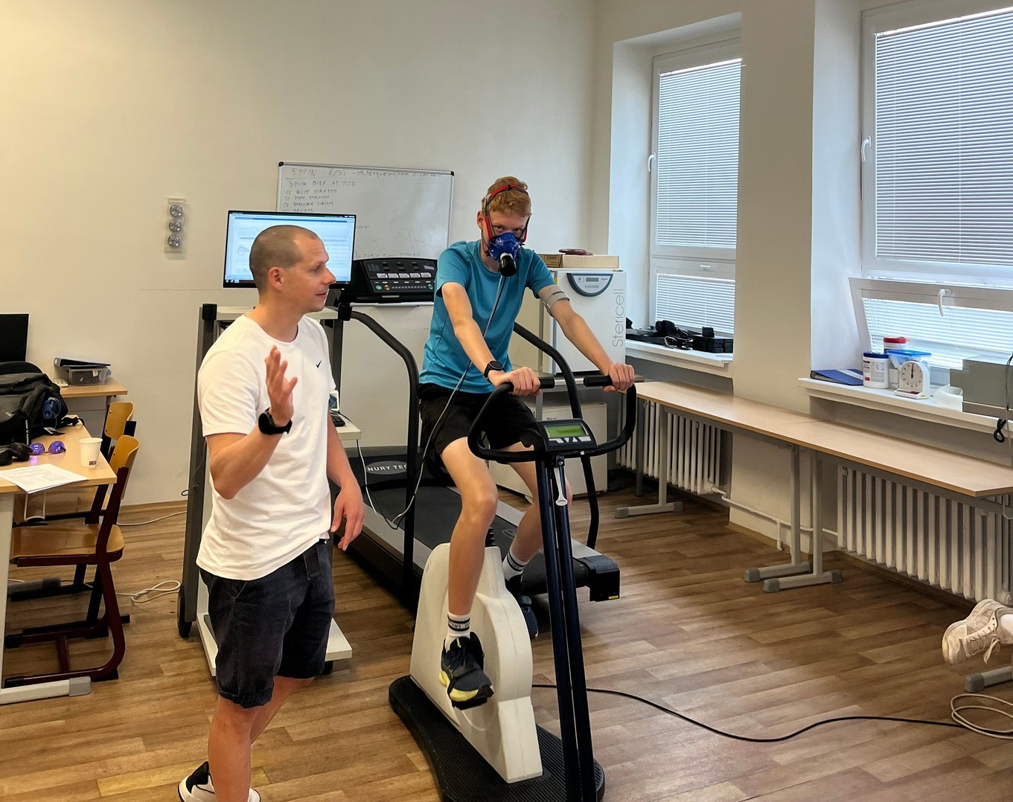
PRVNÍ DEN
V RÁMCI PROJEKTU JSME NAVŠTÍVILI FAKULTU TĚLESNÉ VÝCHOVY A SPORTU V PRAZE, KDE NÁM MGR. TOMÁŠ MIKA VYSVĚTLIL, CO VŠE SE S TĚLEM DĚJE PŘI ZÁTĚŽI, JAK FUNGUJE SPIROERGONOMETRIE A JAKÉ PARAMETRY A VÝSLEDKY MŮŽEME TÍMTO TESTEM ZÍSKAT
NÁSLEDNĚ PROBĚHL ZÁTĚŽOVÝ TEST NA BICYKLOVÉM ERGOMETRU, KTERÉMU SE PODROBIL JEDEN Z ÚČASTNÍKŮ PROJEKTU
DÍKY JEHO SKVĚLÉMU VÝKONU JSME PAK MOHLI DÁLE PRACOVAT S VÝSLEDKY TESTOVÁNÍ - VYPLNILI JSME PROTOKOL A NÁSLEDNĚ ZPRACOVÁVALI A VYHODNOCOVALI DATA

Slide 3
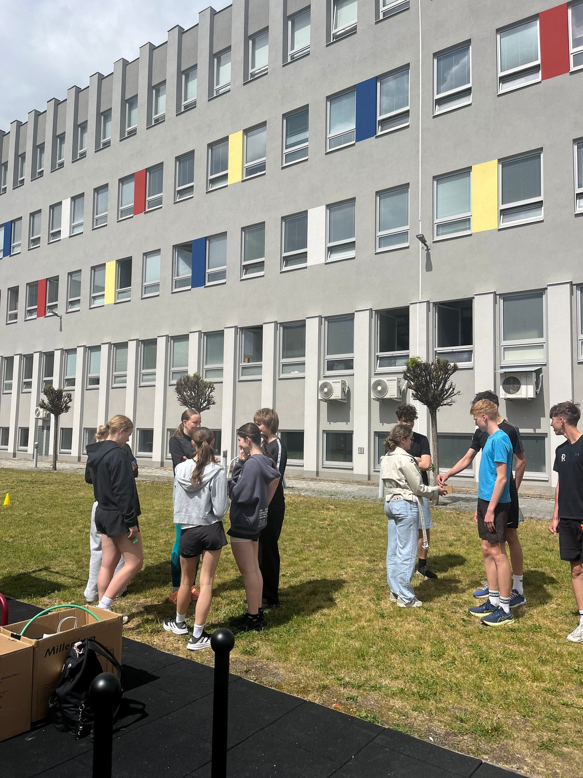
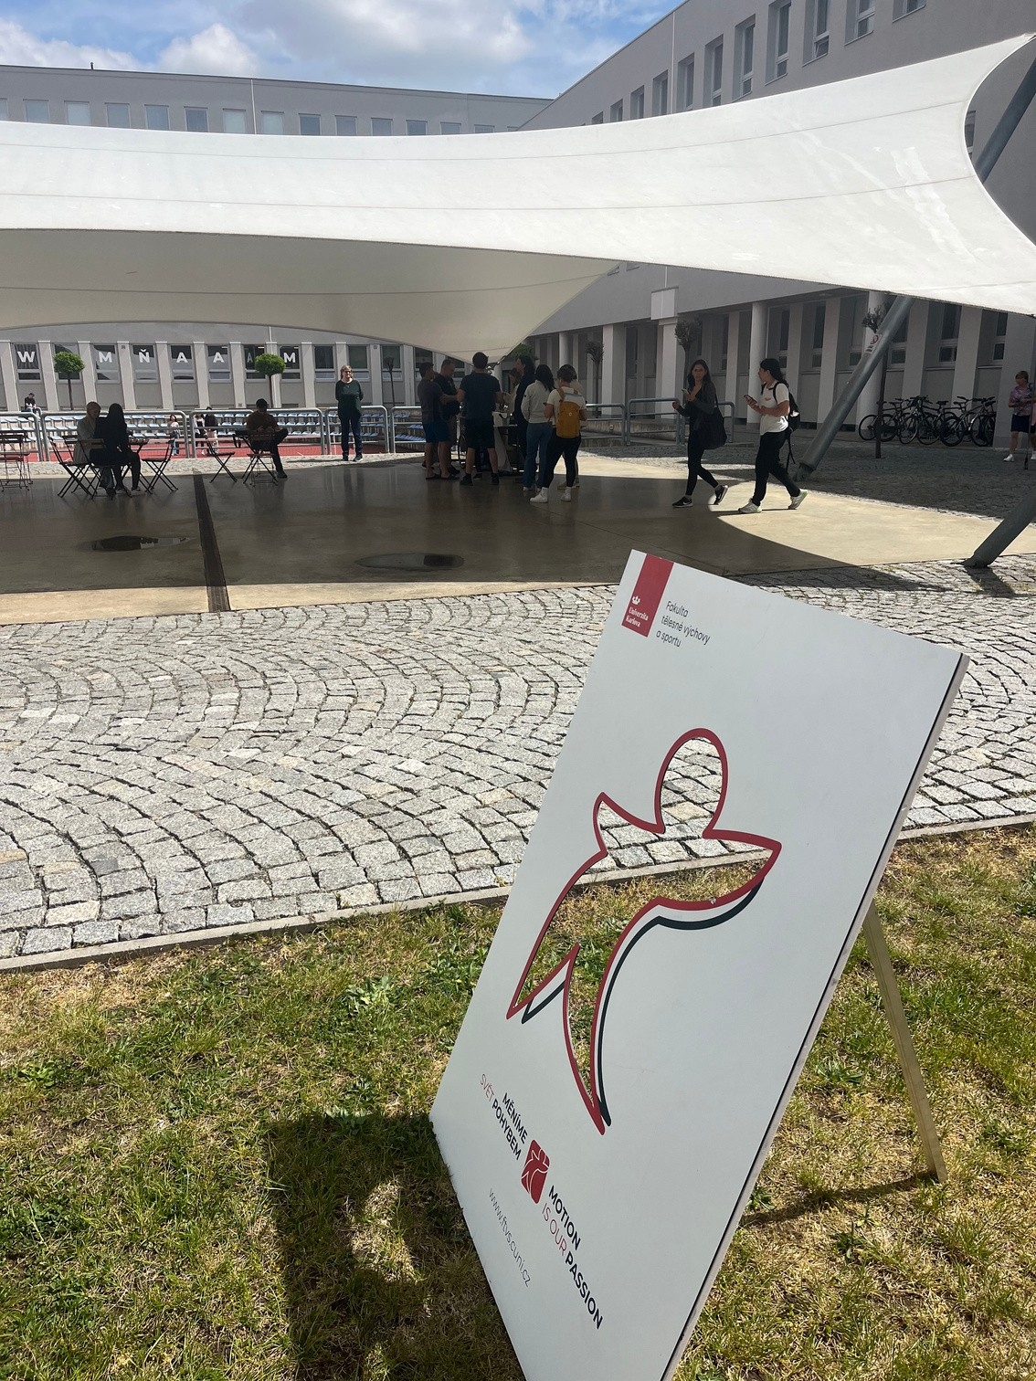
PRVNÍ DEN
V DRUHÉ ČÁSTI SI PRO NÁS ZAMĚSTANCI FAKULTY PŘIPRAVILI HRAVÉ TÝMOVÉ SOUTĚŽE O CENY
LÉPE JSME SE NAVZÁJEM POZNALI, DÍKY SPOLUPRÁCI A SNAZE ZVÍTĚZIT
MEZI DISCIPLÍNY PATŘIL HOD NA CÍL, VÝDRŽ VE VISU, SPIKEBALL NEBO TAKÉ HRA, KTERÁ NÁS NUTILA PŘEMÝŠLET TAKTICKY

Slide 4
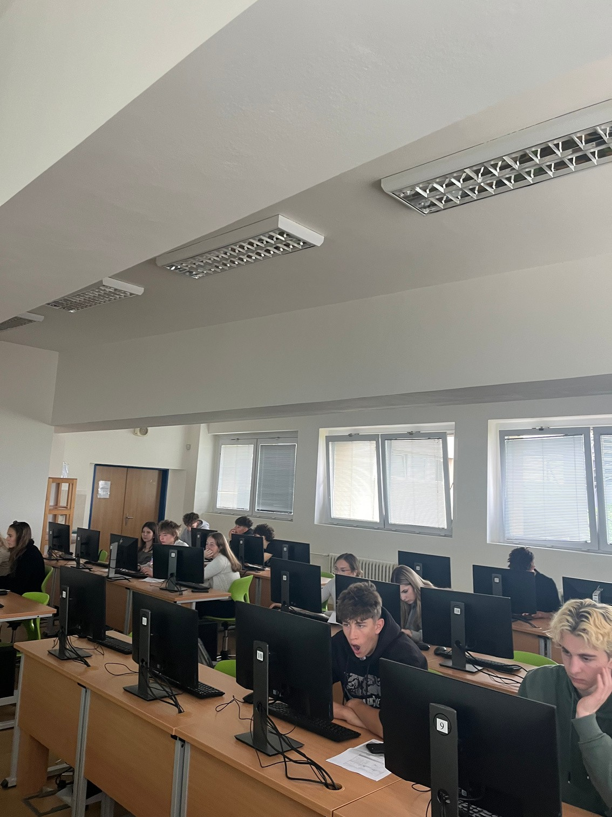
DRUHÝ DEN
V PRVNÍ ČÁSTI DRUHÉHO DNE JSME PRACOVALI NA TVORBĚ PREZENTACÍ, KTERÉ MĚLY SHRNOUT VŠE, CO JSME SE BĚHEM VČEREJŠÍHO DNE DOVĚDĚLI
CÍLEM BYLO:
VYTVOŘIT OSOBNÍ A RODINNOU ANAMNÉZU PROBANDA
ZPRACOVAT VÝSLEDKY TESTŮ, VYSVĚTLIT DŮLEŽITÉ POJMY, VÝSLEDKY VYHODNOTIT VYTVOŘIT INTERVENCI - TRÉNINKOVÝ PLÁN, NAVRHNOUT TRÉNINKOVOU JEDNOTKU NAVRHNOUT CO BY MOHLO ZLEPŠIT ŽIVOTOSPRÁVU PROBANDA
VYMYSLET ZÁVĚREČNÁ DOPORUČENÍ
MOHLI JSME VYUŽÍT VÝSLEDKY FILIPA ČI STUDENTŮ FTVS, KTERÉ NÁM OCHOTNĚ POSKYTLI

Slide 5
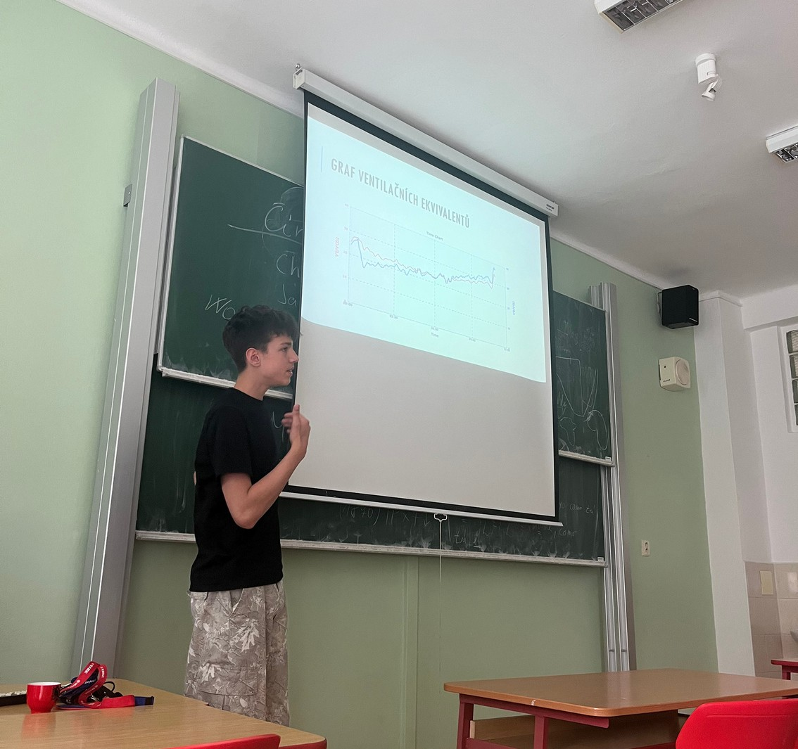
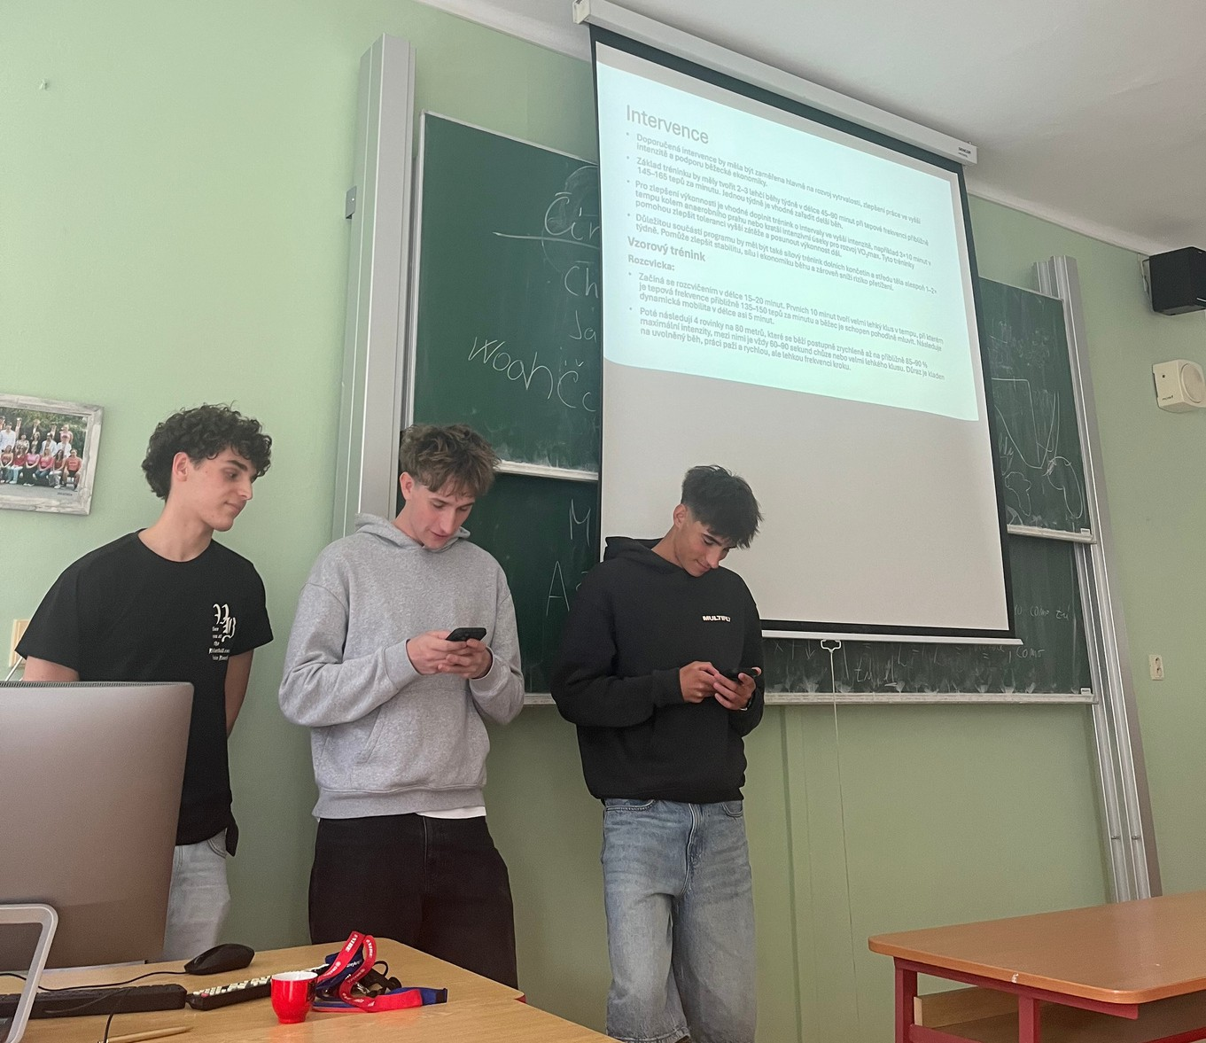
DRUHÝ DEN
NÁSLEDNĚ JSME VÝSLEDKY SVÉ PRÁCE PREZENTOVALI PŘED CELOU SKUPINOU

